Slide 1



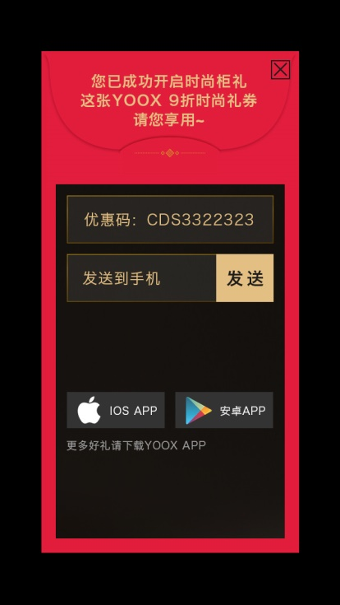
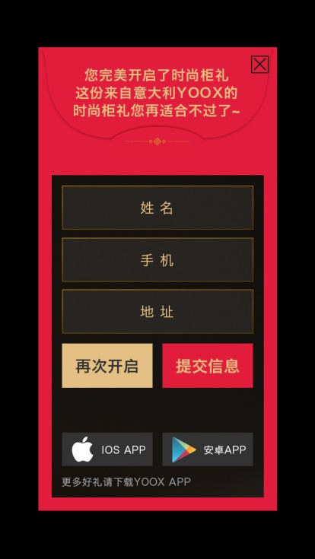
1
2
3
4
5
进入页面
点击礼品
输入YOOX
概率奖品
礼劵
概率奖品
实物

Slide 2
1
2
3
4
5
用户进入此页需要授权: 明授权

Slide 3
1
2
3
4
5
进入此页面前，需要判断用户是否授权，是否有OPENID

Slide 4
2
3
4
5
游戏实际上不是点击柜子获取礼品；是输入YOOX后获取概率礼品

Slide 5
3
4
程序接口：
1.抽奖接口
2.发送短信接口
3.获取用户是否授权OPENID接口
4. 中实物奖品后，需要保存到后台

Slide 6
3
4
接口
需要类型，实物与虚拟
此页面是虚拟页面，中奖文字的出现是判断
中奖是否获取
3. 发送短信的接口，待确认给到

Slide 7
3
5
实物中奖
保存用户信息
需要判断，一个手机号只有领一次
（输出信息，手机号已使用）

Slide 8
后台功能
参与人：参与游戏的会员列表（全部人员，中奖与没中奖的人）
中奖人：所有中奖人员的列表（实物奖品，虚拟奖品）
微信授权会员：授权后，记录用户的信息，昵称
实物奖品人员列表：姓名，电话，地址，中奖礼物，中奖编号
礼品管理：实物礼品，虚拟礼品
游戏规则：中奖比例设置
前端接口
授权
验证用户是否授权：
抽奖接口
发送短信（等客户给到）
提交中奖信息：中实物奖品

